Slide 1
«Веточка вербы»
МАДОУ УМКА
Подготовительная группа номер 1
Билик Лилия Николаевна

Slide 2
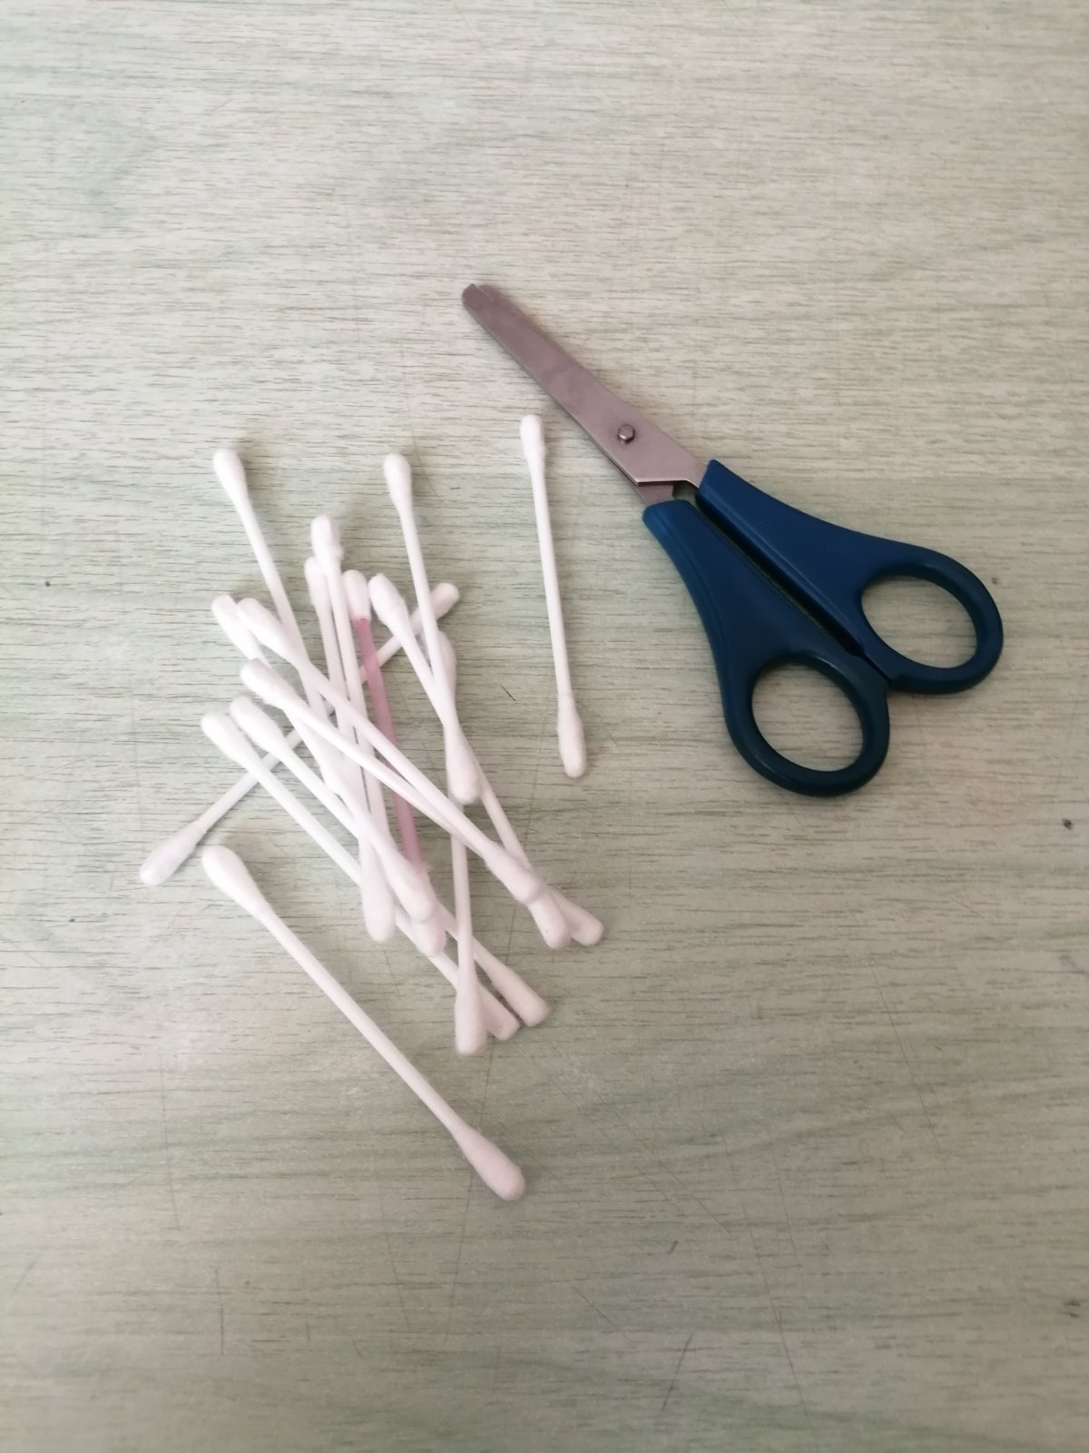
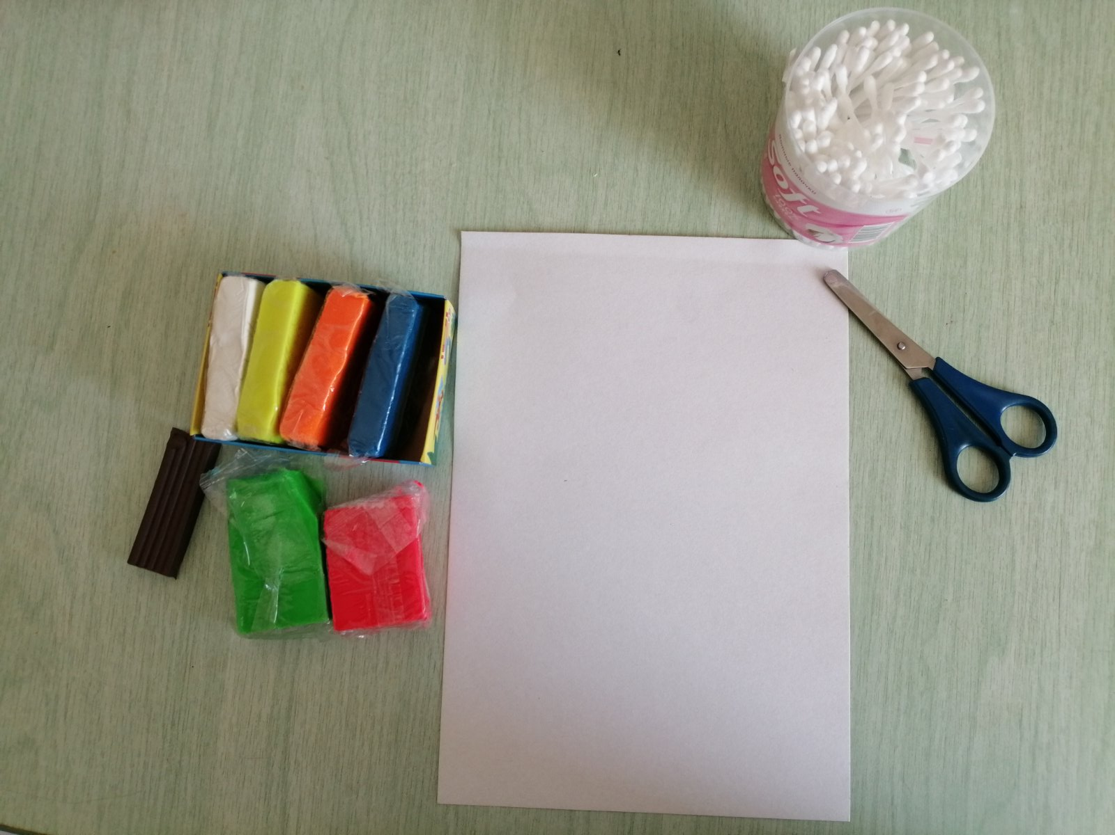
Верба-то коричневатые веточки, с набухшими почками, из которых выглядывают пушистые шарики, напоминают нам о приходе весны. На фоне других деревьев, у которых ещё нет листьев, верба выглядит скромной невестой, протягивая свои веточки к солнцу.

Slide 3
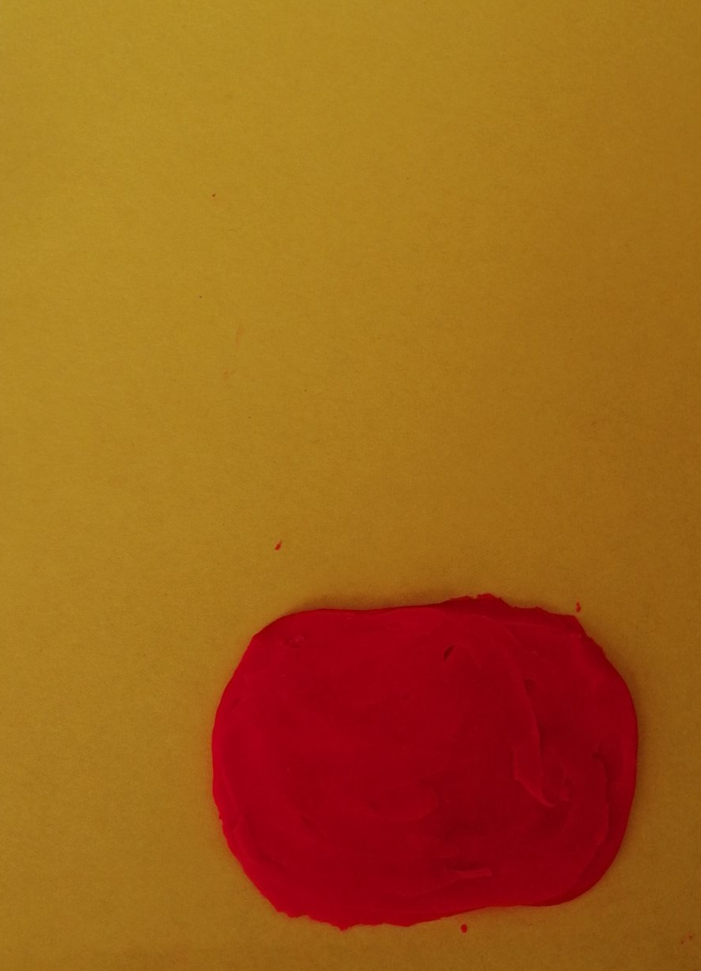
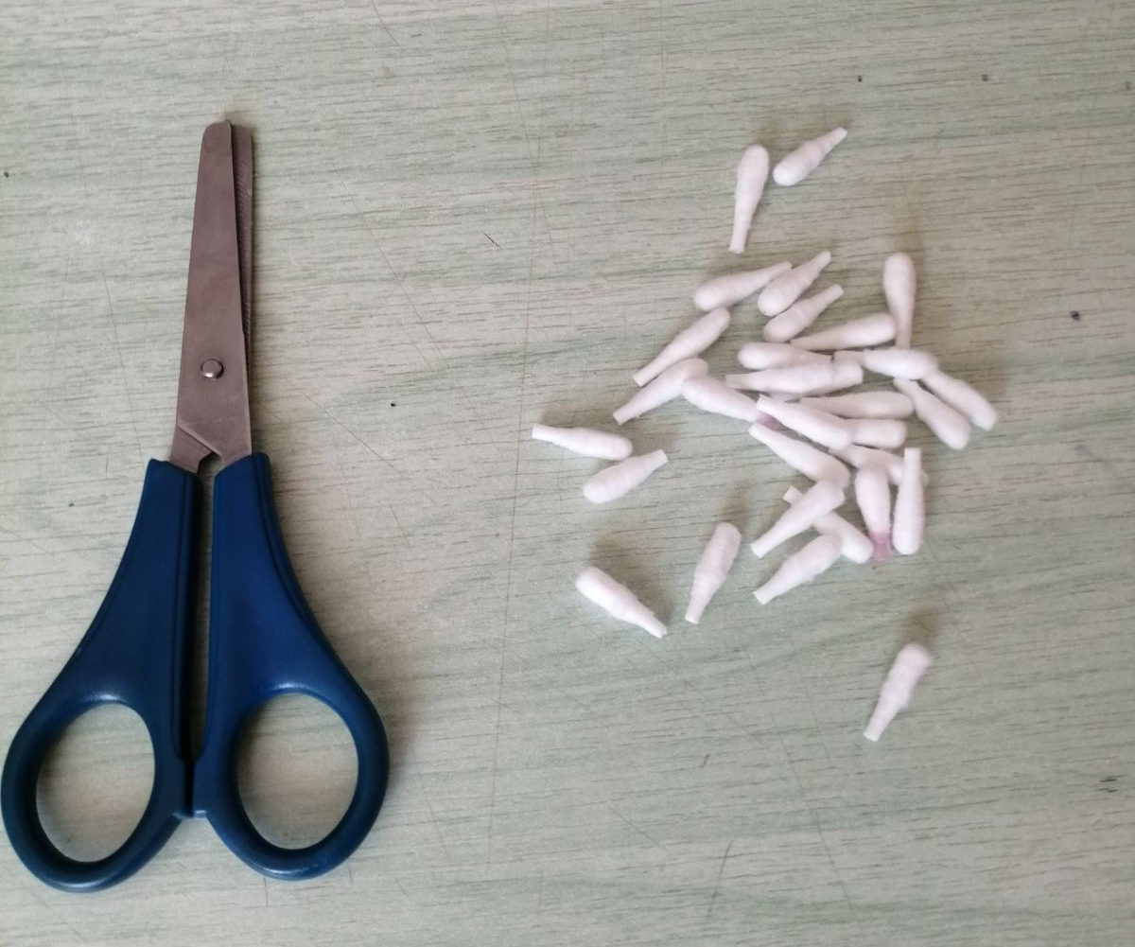
Теперь возьмём ватные палочки белого цвета и отрежем от него кончики . Прилепим их на наши веточки - это будут у нас почки.

Slide 4
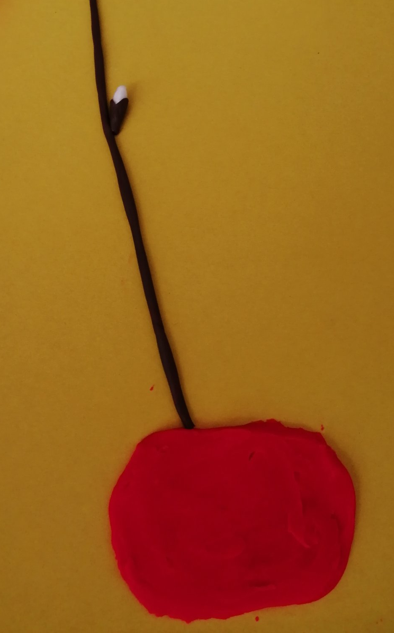
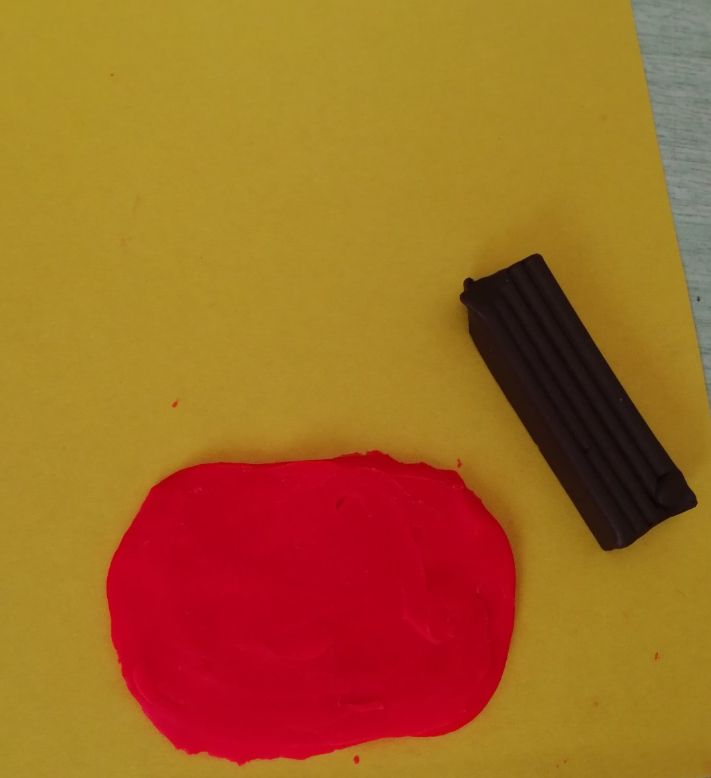
И так приступим. Нам для работы потребуется пластилин, из которого мы будем лепить веточки. Возьмите пластилин коричневого цвета. Отщипните небольшой кусочек, сомните его в кулачке, чтоб он был мягким и податливым. А теперь раскатайте его прямыми продольными движениями ладошками туда –обратно

Slide 5
